Slide 1
Rapport etter studiereise til Tyskland 16.september-20.september 2013

Slide 2
Formålet med reisen:
Få innblikk i hvordan en bilprodusent arbeider med utstedelse av dokumenter, og deres samarbeid med uavhengige laboratorier.
Besøke den internasjonale kjøretøymessa (IAA) i Frankfurt
Møte med TÜV Nord i Essen med spørsmål om innhenting av data og utførelse av tester i forbindelse med utstedelse av teknisk dokumentasjon for kjøretøy.

Slide 3
Med på reisen:
Regionenes representanter i nasjonalt kjøretøynettverk samt representant fra Vegdirektoratet:
Tormod Schau, Vegdirektoratet
Bjørn Haug, Region øst
Jostein Reppen, Region vest
Olav Lindvik. Region vest
Bjørn Fremstad, Region midt
Roar Olsen, Region nord
Frank Jonny Sæther, Region nord

Slide 4
INNHOLD
Besøk hos AUDI i Ingolstad
Besøke den internasjonale bilmessa i Frankfurt hvor alle bilprodusentenes nyheter blir presentert
Møte med TÜV NORD i Essen.

Slide 5
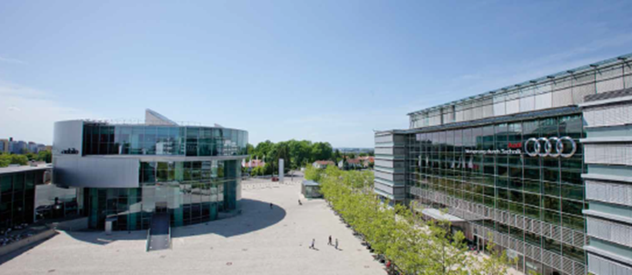
Møte med Audi i Ingolstadt
HENSIKT
Vi ønsket å få bedre innsikt i hvordan en fabrikant arbeidet med testing og utstedelse av dokumentasjoner, hvordan det ble arbeidet med typegodkjenning og hvordan fabrikanten stilte seg til modifiseringer/ombygginger av deres kjøretøy.

Slide 6
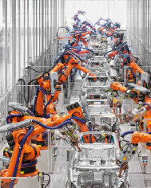
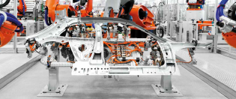
Møte med Audi i Ingolstadt
Vi ankom AUDI Forum i Ingolstadt 17.september kl 10:00. Vi ble tatt i mot av Anita Hofmayer som var vår guide under fabrikkbesøket.
Besøket startet med en guidet tur gjennom produksjonsanlegget for Audi A3.

Slide 7
Møte med AUDI’s tekniske avdeling
Etter en svært interessant gjennomgang av produksjonslinja for AUDI A3 så vi frem til møte med representanter fra AUDI’s tekniske avdeling. Vi hadde i god tid før avreise forberedt basisspørsmål og disse var oversendt via deres norske representant.
Vi anså denne delen av dagens program som det viktigste med dette besøket, da vi her hadde vi en unik mulighet til å tilegne oss kunnskaper og få innblikk i hvordan kjøretøyfabrikanten forholder seg til ulike prosesser ved godkjenning, endring og reparasjon av kjøretøy. Beklageligvis ble denne delen avlyst, da representanten for typegodkjenningsavdelingen som var oppsatt for et møte med oss, meldte frafall pga sykdom. De 4 andre representantene innehadde dessverre ikke kunnskaper eller opplysninger for å kunne drøfte våre spørsmål og vi ble derfor tilbudt at disse ville besvares skriftlig i ettertid.
Dette møtets punkt ble derfor ikke gjennomført.

Slide 8
Møte fortsetter
Etter hvert skred møtet frem med en presentasjon av Inga Elfers, Salgs-leder for Norge, Finland og De Baltiske statene som ga oss innblikk i hvor verdensomspennende Audi er i forhold til produksjon og salg av biler og komponenter.
Fabrikken i Ingolstadt som vi besøkte, har 35000 ansatte og årlig ruller det 550,000 biler ut herfra. Videre er det 18 fabrikker rundt om i hele verden som besørger produksjon av forskjellige modeller og komponenter.
AUDI som bilfabrikant er opptatt av miljøet og fabrikken i Ingolstadt er ingen unntak. Blant annet besørges produksjonslinjene med «Grønn» energi fra egne kraftanlegg, materialene som benyttes i produksjon utnyttes med inntil 95 %, og over 60 % av kjøretøyene som forlater fabrikken, fraktes vekk med tog.
De fremmøte representantene viste også interesse for Norge, og særlig Elfers var spesielt interessert i hvordan Norges avgiftspolitikk i fremtiden ville forholde seg til el-bil og plug-in hybrid kjøretøy.
Besøket hos Audi ble avsluttet med et guidet besøk i Audimuseet.

Slide 9
Innsendte spørsmål til Audi
Få innsikt i hva fabrikanten legger til grunn ved utstedelse av dokumentasjoner, dvs testing og dokumentasjon knyttet til COC.
Hvilke fysiske tester gjennomføres og hva beregnes?
Arbeid og prosedyrer i forhold til typegodkjenning.
Hva tenker fabrikanten om at andre (TÜV, Dekra) utsteder dokumentasjon for div. ombygginger av «deres» kjøretøy?
Hva legger Audi i begrepet «Unbedenklichkeitserklärung» når dette benyttes i forbindelse med endring av kjøretøy?
Dersom Audi leverer uferdige biler til for eksempel bygging av limousin, pansrede kjøretøy og tuningfirma, hvordan samarbeides det da med utveksling av dokumentasjon?
Reparasjon etter storskade på bil og bruk av høyfasthetsstål. Hvilke tanker og rutiner har fabrikanten mht. dette? Når sier Audi nei til skjøting av biler med høyfast stål?

Slide 10
Svar fra AUDI
Intensjonen med å sende noen av våre spørsmål inn til AUDI på forhånd, var å kunne legge et grunnlag for ytterligere diskusjoner.
Svarene som ble forelagt oss i ettertid, gir oss derfor begrensede kunnskaper og eksempler for bruk i arbeidshverdagen. Noe av det vi likevel kan konkludere med er:
Audi samarbeider med testlaboratoriene ved utvikling og typegodkjenning.
Like komponenter som passer flere modeller, testes og godkjennes som om de er laget spesifikt for den enkelte modell.
AUDI er involverer seg ikke i modifisering av kjøretøy og dokumentering av disse endringene. Dette ansvaret ligger hos ombygger og testlaboratoriene, hvor testlaboratoriene ofte må verifisere videreføring av allerede godkjente produkt.
Forberedende spørsmål og svar fra AUDI er lagt ved som vedlegg i rapporten.

Slide 11
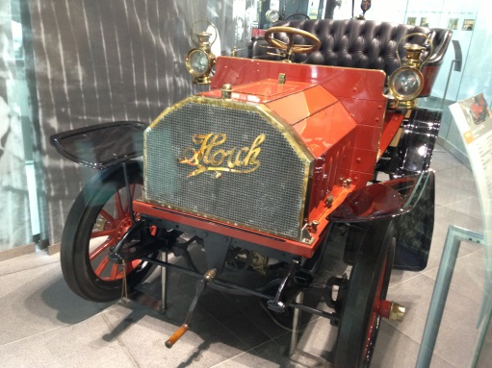
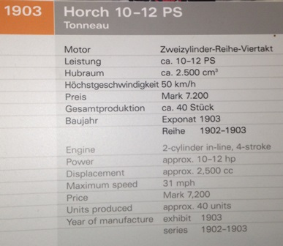
Besøk i Audi-museet
Her ble vi vist «Audis» historie og utvikling gjennom 100 år.
Vi presenterer noen av de historiske kjøretøyene.
Den første bilen ble produsert i 1903 av innehaveren HORCH

Slide 12
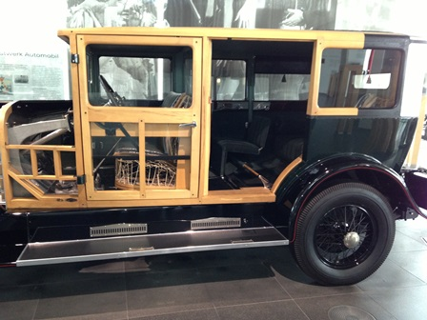
1925 Audi 18/70 PS Schnittmodell 6 syl motor på 70PS Slagvolum 4660cm³ Toppfart 120km/t Forbruk 22-25 l/100km

Slide 13
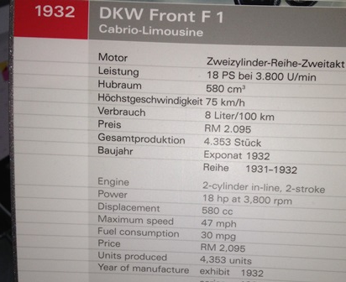
Ikke en bil fra Sør-Trøndelag, men en 1932 DKW Front F1. Ble presentert første gang på Berlin Motorshow i 1931 og var den første volumproduserte bilen med forhjulstrekk.

Slide 14
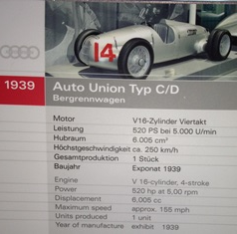
1939 modell Audi Union Typ C/D

Slide 15
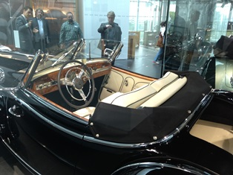
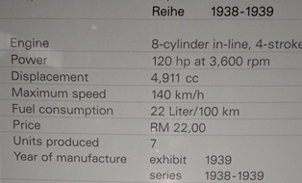
1939 Horch 855

Slide 16
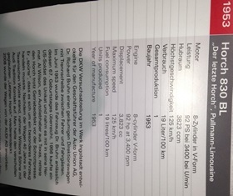
Den siste bilen som ble produsert av Horch ble funnet i Texas og kjøpt tilbake av AUDI AG i 2008

Slide 17
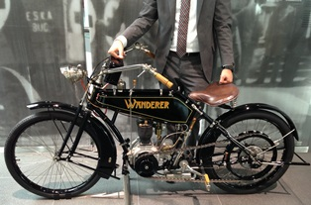
Ikke bare biler, men også motorsykler og elektriske sykler ble produsert

Slide 18
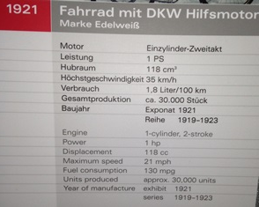
Sykkel med hjelpemotor produsert i 1921

Slide 19
Besøk på den internasjonale kjøretøymessa(IAA) i Frankfurt
Dagen ble benyttet i sin helhet til spennende informasjon om nyheter som introduseres på nye bilmodeller.
Spesiell avtale med AUDI ga nyttig informasjon spesielt knyttet til deres modellutvalg.
Et utstillingsområde på 2500m² hvor utstillere fra verdens bilprodusenter og ettermarkedsleverandører var representert.
Spesiell var utstillerne Audi, BMW og Mercedes med sine fantastisk visuelle Autoshow.

Slide 20
Inntrykk fra kjøretøymessen
Det var som det alltid er på slike store motorshow mye fokus både på kommende bilteknologi og forbedringer av dagens teknologi. Vår utfordring var å få tid til å ta inn over seg alle inntrykkene. Vi delte oss opp, og gir en liten smakebit på hva utstillingen inneholdt. Hovedinntrykket var at det spesielt følgende områder produsentene ville presentere på messen i 2013:
Hybrid/Plug-in-hybrid
Elektrisk drevne kjøretøy
Gassdrift
Førerstøtte og kommunikasjon mellom biler og mellom bil og omgivelser

Slide 21
Hybrid/Plug-in-hybrid
Toyota/Lexus har allerede et stort utvalg hybridkjøretøy på markedet, noe deres utstilling gjenspeilet.
Andre store produsenter presenterte også sin hybridsatsing, noen eksempler er BMW, Mitsubishi og Mercedes.
I tillegg viste Toyota frem sin TS030 Hybrid, racerbil bruk i 24-timersløpet på Le mans.

Slide 22
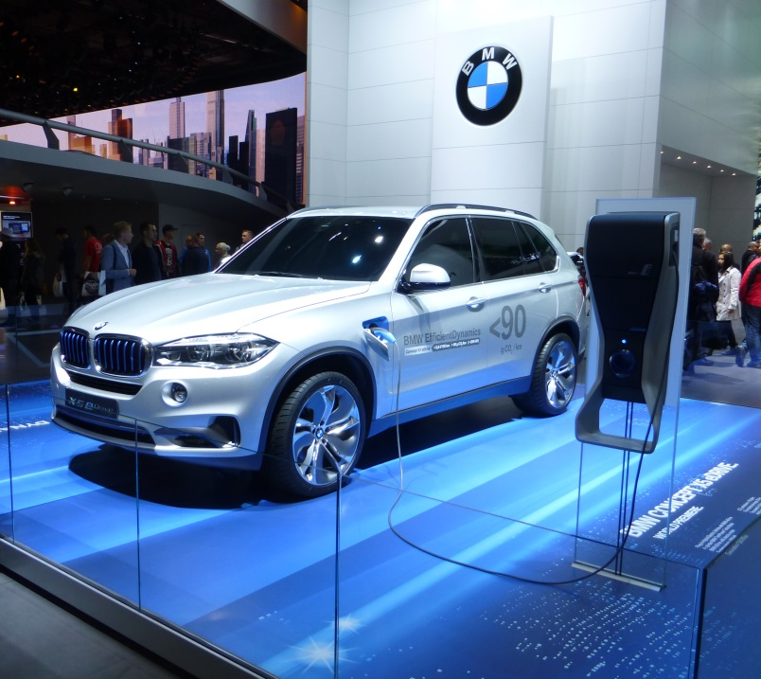
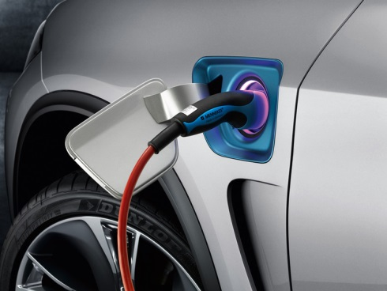
Hybrid/Plug-in-hybrid
BMW X5 Plug-in-hybrid
BMW har allerede lansert 3-serie og 5-serie hybrid og nå kommer deres første modell med kombinasjonen firehjulsdrift og plug-in-hybrid-teknologi.
Ifølge BMW skal denne bilen kunne kjøres helt uten utslipp i bymiljø og har en rekkevidde på 30 km på ren elektrisk drift.
Snittforbruket er opplyst å være 0,38 l/mil.

Slide 23
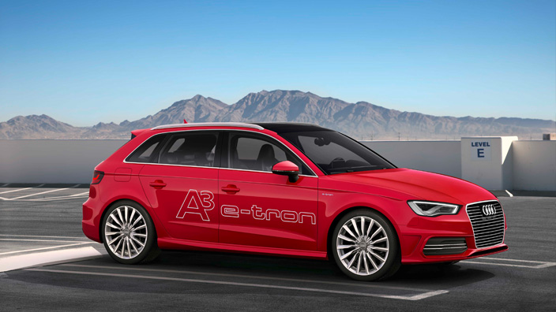
Hybrid/Plug-in-hybrid
Audi A3 Sportback e-tron
Plug-in-hybrid.
1.4 l bensinmotor 150 hk.
Elmotor 102 hk.
Samlet effekt 204 hk, 350 Nm.
Snittforbruk 0,15 l/mil.
Foto: Audi

Slide 24
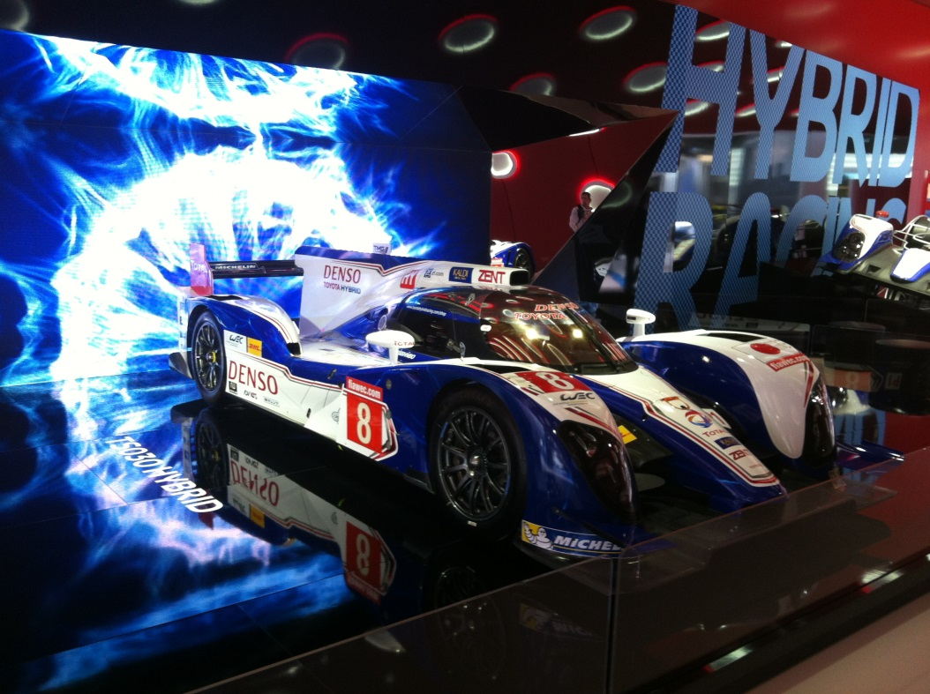
Hybrid/Plug-in-hybrid
Toyota TS030 Hybrid
TS030 Hybrid er utviklet for bruk i 24-timersløpet Le Mans og deltok første gnag i 2012.
Bensinmotor: 3.4 l V8 390 hk
Elektrisk motor: Denso 300 hk

Slide 25
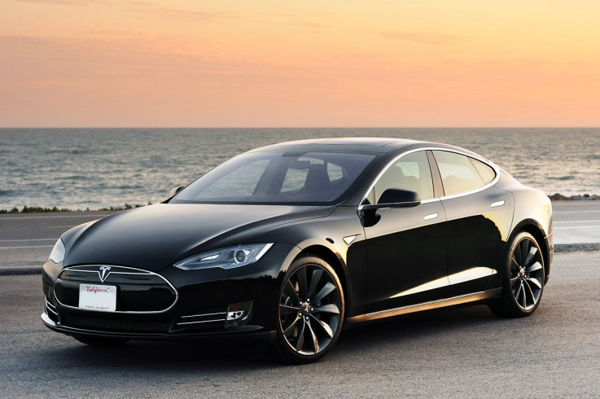
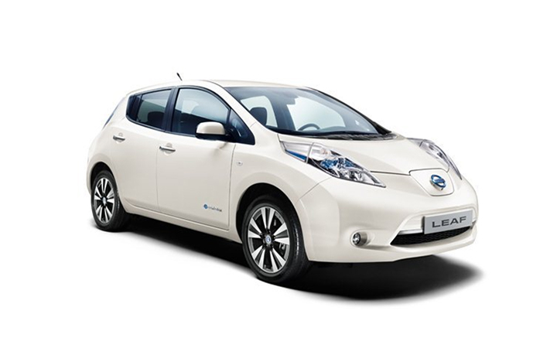
Elektriske drevne biler
Flere produsenter presenterte sine elektriske biler på messen, deriblant Nissan, VW, BMW og Tesla.
Spesielt stor var interessen rundt standen til Tesla der det var stor trengsel for å fa tatt den nærmere i øyesyn.
Også BMW trakk mye oppmerksomhet rundt sine nye elektriske biler i3 og i8.
Foto: carpoint.no
Foto: Nissan

Slide 26
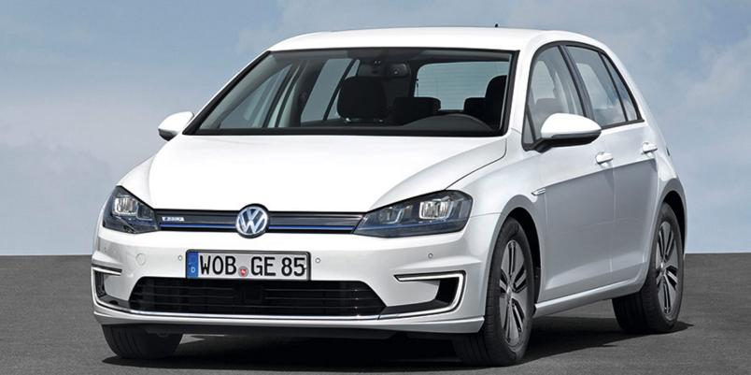
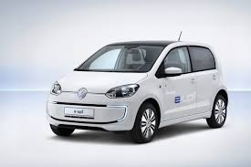
Elektriske drevne biler
VW e-Golf
Fullelektrisk
Motoreffekt 85 kW
Dreiemoment 270 Nm
Rekkevidde 190 km
Volkswagen e-Up ble også vist frem. Denne er nå tilgjengelig på det norske markedet.
Foto: Volkswagen

Slide 27
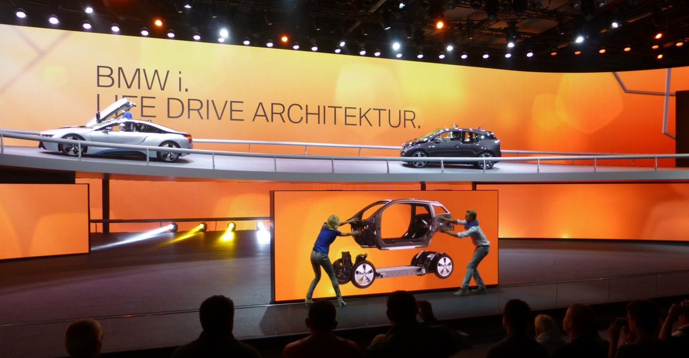
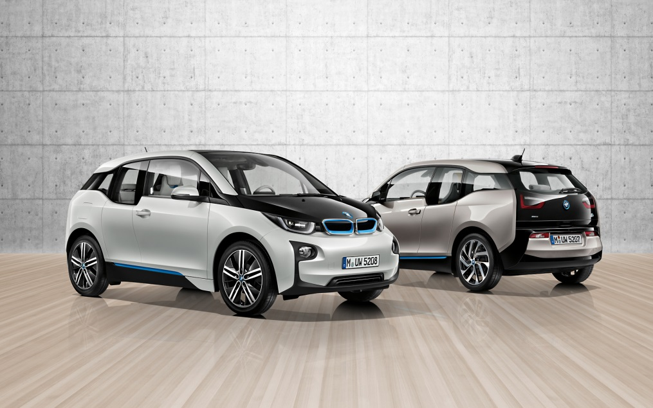
Elektriske biler
BMW i3
Fullelektrisk
Aluminiums- og karbonkonstruksjon
Utstrakt bruk av naturmaterialer
Motoreffekt 125 kW
Dreiemoment 250 Nm
Rekkevidde 160 km i normalmodus
Foto: BMW

Slide 28
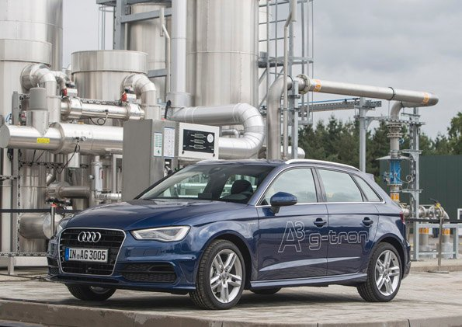
Gassdrift
Audi A3 Sportback g-tron
Drivstoff: CNG/Bensin
Motor: 1.4 TFSi
CO2-utslipp: 30 g/km
Motoreffekt 81 kW
Dreiemoment 200 Nm
Rekkevidde (CNG) 400 km
Foto: Audi

Slide 29
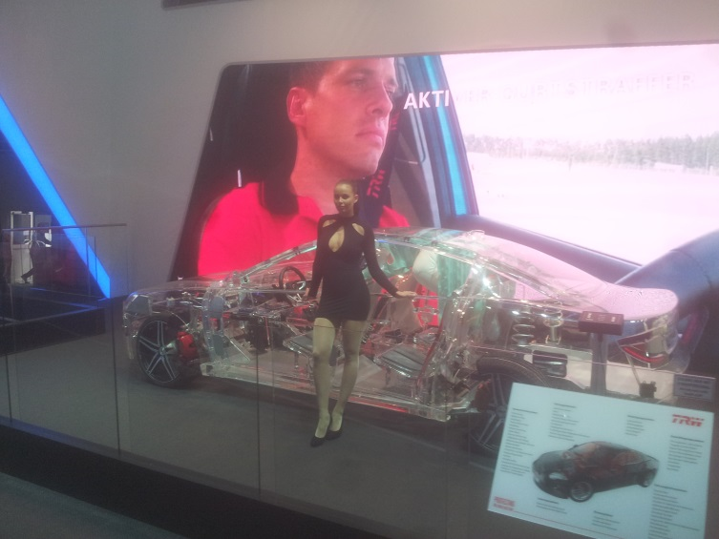
Førerstøtte og kommunikasjon mellom biler og mellom bil og omgivelser
Både bilfabrikantene og underleverandører viste fram ulike nyvinninger.
Førerstøtte med kamera
Kamera og monitorer istedenfor speil for førerens oversikt bakover.

Slide 30
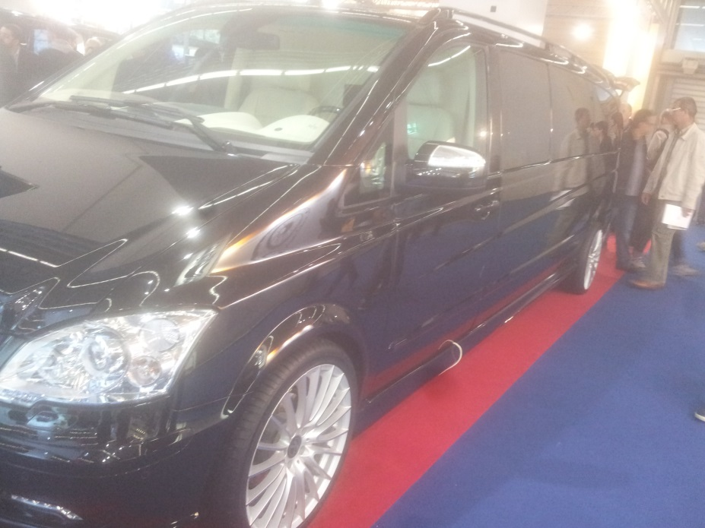
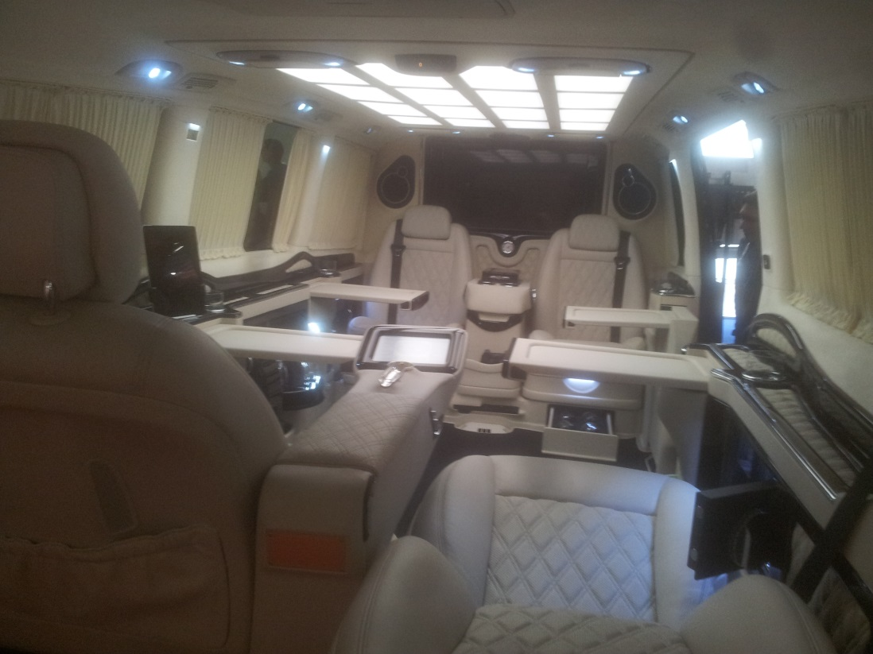
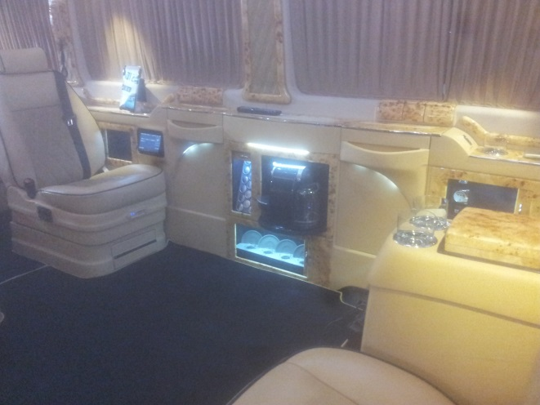
Limousinkonverteringer
Flotte biler med mye luksus. Er den tekniske kvaliteten like betryggende?

Slide 31
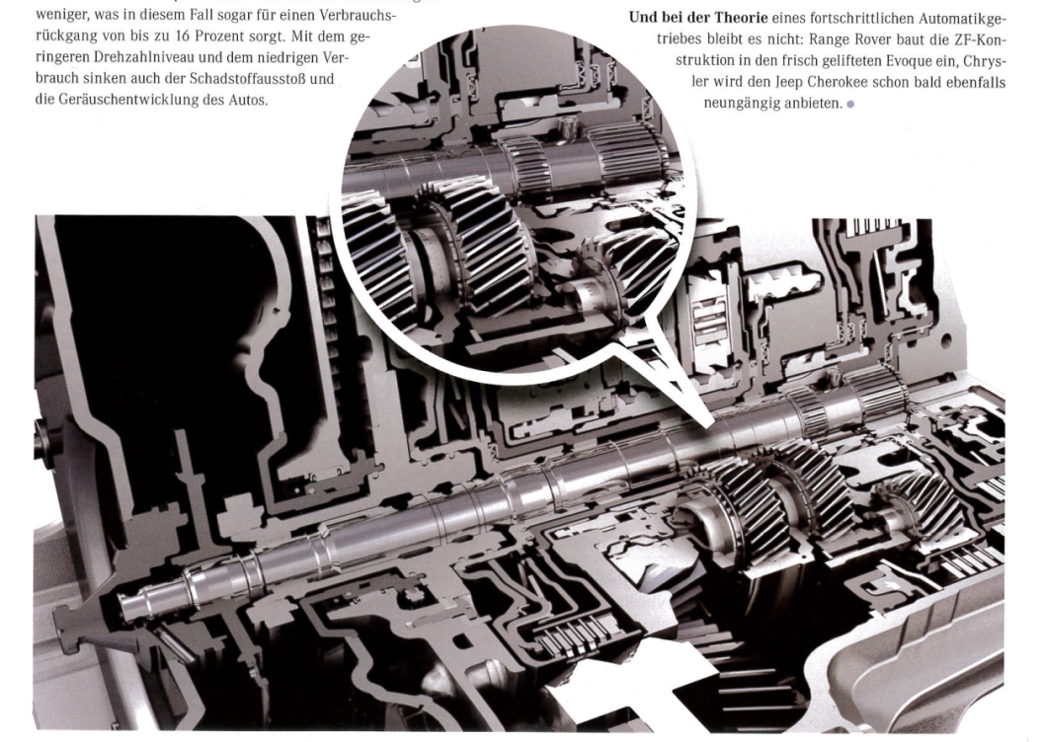
Nye løsninger
Ny automatgirkasse fra ZF med 9 trinn
I forhold til en sekstrinns automat hevder ZF at det kan spares 16 % drivstoff ved jevn fart 120 km/t.
Gjennomsnittlig forbruksreduksjon er oppgitt til 10-12 %
Den oppgis også å være tilpasset hybridløsninger.
Girkassa er beregnet for små og mellomstore biler, og kommer i Range Rover Evoque og Jeep Cherokee

Slide 32
Nye løsninger
Bilberger med knekk på midten
I følge produsenten skal den spesielle løsningen gi hurtig opplasting av en bil som har fått stopp i trafikken, og være lettere enn løsningene med bevegelig lasteflak.
Tillatt totalvekt 3500 kg

Slide 33
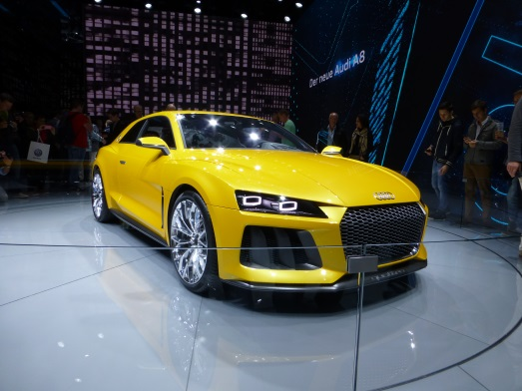
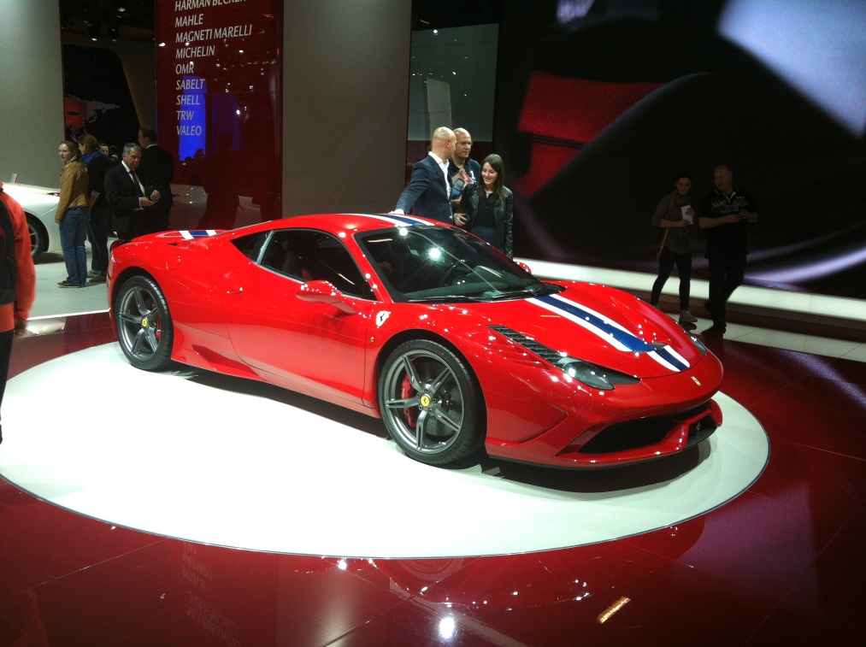
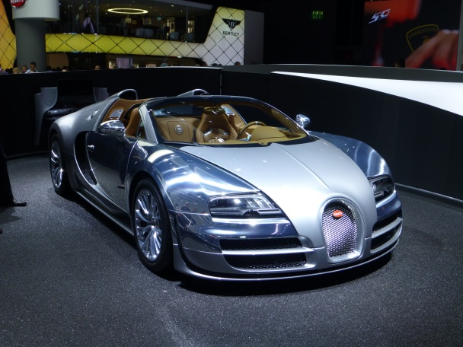
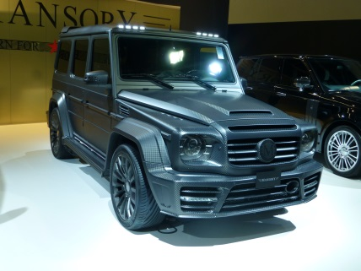
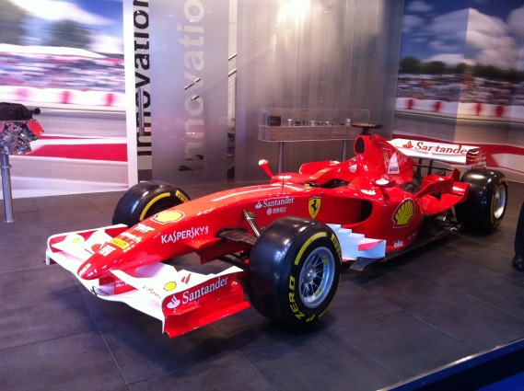
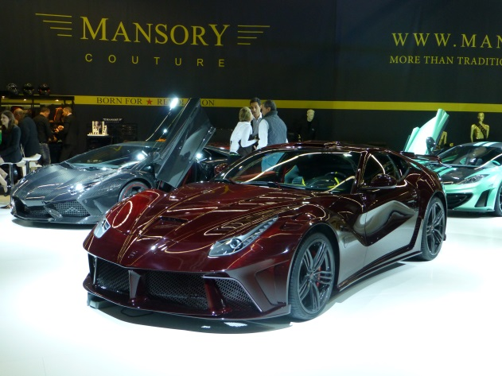
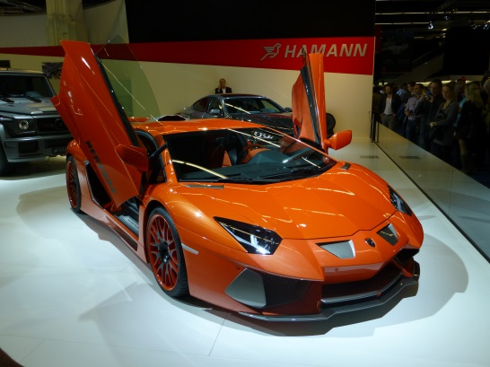
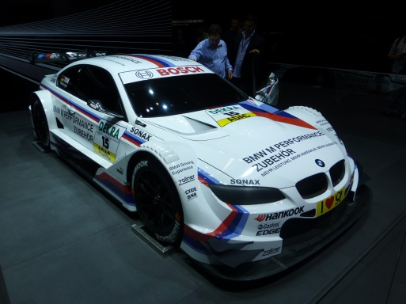
Litt bilder fra IAA

Slide 34
Møte med TÜV

Slide 35
TÜV Nord - lokasjoner i Tyskland

Slide 36
Møte med TÜV i Essen Joachim Müller møtte istedenfor Thomas Rusch

Slide 37
Møte med TÜV Nord
Møtet begynte med en presentasjon av TÜV Nord sine avdelinger i Tyskland og hvilke tjenester de tilbyr.
Tormod Schau viste presentasjon om SVV.
Vi fikk se på en gjennomføringen av en «enkeltgodkjenning etter tysk regelverk» av en bruktimportert Audi som var bygget for US markedet. Denne var eksportert skadet fra USA til Tyskland med Salvage Title.
Tysk regelverk for bruktimport av bil fra USA er tilnærmet forordning (EU)nr.183/2009.

Slide 38
Møte med TÜV
Vi fikk også innsyn på avdelinger der det ble gjennomført tester for fabrikantene av:
felger som testet for motstanden mot slag og tretthetsbrudd.
dekk som ble testet mot belastningskader og slitasje.
testsyklus av utslipp/effekt av motorer til tyngre kjøretøy
testsyklus av utslipp av mindre kjøretøy.
varmkjøring på bremseskiver og bremsetromler.

Slide 39
Organisering

Slide 40
Godkjenning av komplette kjøretøy i tillegg til komponentgodkjenning

Slide 41
Tjenester TÜV Nord tilbyr i forbindelse med typegodkjenning

Slide 42
Godkjenning/testing av spesialkjøretøy

Slide 43
Godkjenning av kjøretøy for import og eksport.

Slide 44
Test av bremsekomponenter på aksling samt støy fra bremser

Slide 45
Test av bremseskiver, klosser og materialer for øvrig. Støy fra bremser.

Slide 46
Dynamiske tester av hjul Slagtester mot dekk/felg

Slide 47
Avgasstester både stasjonært og for kjøretøy i bruk

Slide 48
Test av elektroniske komponenter

Slide 49
Test av ytelse, utslipp og forbruk

Slide 50
Presentasjon av Statens vegvesen

Slide 51
Følgende tema ble diskutert på møte
På hvilket grunnlag utsteder TÜV dokumentasjoner ift. endret effekt, turbomontering, endret bremsesystem, senke-/hevesett.
Har TÜV underlagsdokumentasjon på det som dokumenteres
På hvilket grunnlag utsteder TÜV dokumentasjon for kjøretøy de ikke har testet (not inspected)
Dokumentasjon og testing av kjøretøy fra 3dje-land

Slide 52
Endret effekt, turbomontering, endret bremsesystem, senke-/hevesett.
TÜV tester mot de samme rettsaktene som kjøretøyene opprinnelig er godkjent etter.
De vurderer hvilke av bilens komponenter som må testes på nytt etter modifiseringen.
Eks: om ettermontering av turbo vil utløse nye vurderinger/tester av bremser, dekk og avgass.
De bruker tyske forskrifter i sine vurderinger som gjøres i forhold til ombygginger, på tilsvarende måte som vi bruker kapittel 7 i KF i våre vurderinger.

Slide 53
Underlagsdokumentasjon på det som dokumenteres
Foruten underlag fra egne tester, bruker de underlag fra flere eksterne databaser de har kjøpt tilgang til.
Eksempel. Audatex og CARFAX.
Underlag fra egne tester kan fremlegges til myndighetene for visuell gjennomgang. TÜV vil ikke gi ut disse på papir eller elektronisk pga. at dette kan bli brukt videre uten TÜV’s samtykke.

Slide 54
Distribusjon av dokumenter fra TÜV Nord
TÜV Nord sender heller ikke dokumenter i pdf som er generert elektronisk fra opprinnelig dokument på e-post. De sender bare skannede dokumenter som også blir ettersendt i brev.
I noen land har TÜV Nord avtalt med myndigheten at de kun sender attester til avtalt e-postadresse. Dvs. at det landets myndighet godtar ikke attester som har vært i bileiers befatning.

Slide 55
Dokumentasjon for kjøretøy de ikke har testet (not inspected)
De bruker data fra sin egen opparbeidete databank på testede kjøretøyer.
I tillegg bruker de databaser for typegodkjente kjøretøy (ETAES) og databaser for nasjonale typegodkjenninger.
For eksempel Audatex
De har også tilgang til data hos enkelte bilfabrikanter.
TÜV Nord forutsetter at kontrollmyndigheten i godkjenningslandet kontrollerer originaliteten på kjøretøyet som fremstilles (Vår merknad: på tilsvarende måte som SVV kontrollerer at et kjøretøy som fremstilles til enkeltgodkjenning er i overenstemmelse med dokumentasjonen som fabrikanten fremlegger).

Slide 56
Dokumentasjon og testing av kjøretøy fra tredje-land
TÜV utfører tester enten etter tysk regelverk eller etter forordning (EU). 183/2011.
TÜV bruker merkeplaten (label) som utgangspunkt for å identifisere US-kjøretøyers tekniske spesifikasjoner.
TÜV har kompetanse til å verifisere kjøretøyenes tekniske utrustninger (dekoder opplysningene på kjøretøyene).
Data fra TÜV for et enkeltgodkjent US kjøretøy vil være tilsvarende som for et kjøretøy som er småserie-godkjent.

Slide 57
Dokumentasjon og testing av kjøretøy fra tredje-land
Bremser
Hagemann viste til at bremsekravene for personbiler i EU og USA er i utgangspunktet bygger på ECE regulativene. Når det fremkommer av merkeplaten at den tilfredsstiller FMVSS 135 kravene til bremser klarer den også kravene i EU. Med dette som utgangspunkt dokumenterer de at kravene til bremser er ivaretatt (dette framgår også av 2007/46/EF – (EU) nr. 183/2011).
På enkelte US-kjøretøyer som er produsert for land utenfor USA, som for eks. for Mexico, kommer ikke dette frem av merkeplaten. Dersom TÜV ikke har testet likt kjøretøy tidligere må kjøretøyet testes, eller reservedelen sammenliknes med testede utgaver.

Slide 58
Dokumentasjon og testing av kjøretøy fra tredje-land
Hovedlykter m/lyskilde må testes i laboratorier, noe de fikk utført hos et laboratorium i Berlin.
Øvrige lys med US merking vurderes på tilsvarende måte som i Norge.
Elektromagnetisk kompatibilitet, testes.
Avgass testes (euro 5 test koster ca. 1300 €).
Sikt fra førerplass testes for eks. med laserlys.
Utstyr testes (eks topphastighet).

Slide 59
Annet fra TÜV
Erfaring med at enkelte asiatiske kjøretøyer ikke er bygget etter våre eller US krav.
Eks har de sett at det kommer biler uten teleskopisk rattstamme, katalysator og varmesystem.
US bremsekrav gjelder ikke for tilhengere og vil ikke ha mulighet for godkjenning i Tyskland uten ombygging til EU krav.
Bremsetest for en slik tilhenger kan koste opptil 7000-7500 €.

Slide 60
Annet fra TÜV
MC
Hvis TUV Nord får understellsnummeret på en MC, kan de se om den er registrerbar i EU.
TÜV kan levere «Datarapport» som er en opplisting av deler som skal være på sykkelen, og må kontrolleres visuelt av den enkelte kontrollør på samme måte som for biler.
Tips
ved å Google understellsnummeret på importerte kjøretøy kan nyttige opplysninger komme frem. (Dette ble gjort på en bruktimportert Audi fra USA som var skadet. Resultatet var bl.a. bilder i salgsannonsen fra USA som viste omfanget av skaden kjøretøyet hadde hatt).

Slide 61
Oppsummering
Som en helhet har de fleste av målene for studiereisen blitt oppnådd. Som vi har nærmere redegjort for nedenfor falt en del av formålet med besøket ved Audi bort. De øvrige målene ble nådd.

Slide 62
Få innblikk i hvordan en bilprodusent arbeider med utstedelse av dokumenter, og deres samarbeid med uavhengige laboratorier.
Intensjonen med å sende våre spørsmål inn til AUDI på forhånd, var å kunne legge et grunnlag for ytterligere diskusjoner. Da møtet ikke forløp som planlagt og svarene i stedet ble oversendt i ettertid kan vi konkludere med at formålet med besøket ikke ble oppnådd. De faglige diskusjonene som ble forespeilet uteble og resultatet i et faglig aspekt er derav begrenset.
Rundturen i fabrikken og i museet, begge med dyktig guide, var interessante. Et av inntrykkene som festet seg spesielt fra besøket i fabrikken var at støynivået var overraskende lavt. De prosessene som støyet var atskilt fra resten av fabrikklokalet med støydempende vegger. Tilsvarende tiltak var gjort for å hindre sveisegasser i å spre seg rundt i lokalet. Besøket i museet illustrerte den ganske brokete historikken til dagens Audi.

Slide 63
Oppsummering
Besøke den internasjonale kjøretøymessa (IAA) i Frankfurt
Et besøk på messa i Frankfurt er en ganske overveldende opplevelse. Det er ikke mulig å rekke over hele messa på en dag uten å prioritere hvilke stands som skal besøkes. Noen av reisedeltakerne valgte å oppsøke de store produsentene for å få med seg nye modeller og nyvinninger innen kjøretøyteknikken hos disse. Andre valgte å oppsøke underleverandører og andre tjenesteytere til kjøretøybransjen for å få et inntrykk av hva disse hadde å tilby.
Messebesøket gav nyttige input i forhold til nyvinninger i kjøretøyteknikken. De raske inntrykkene under besøket gir grobunn for ytterligere innhenting av kunnskap på senere tidspunkt, både ved hjelp av innsamlet litteratur fra messa og fra internett og andre kilder. Samlet sett har da kunnskapsspiralen i SVV fått en dreining i positiv retning.

Slide 64
Oppsummering
Møte med TÜV Nord i Essen med spørsmål om innhenting av data og utførelse av tester i forbindelse med utstedelse av teknisk dokumentasjon for kjøretøy.
TÜV Nord gav en god gjennomgang av hvordan denne organisasjonen arbeider innenfor kjøretøyområdet, og vi fikk gode svar på våre spørsmål.
Det faglige utbyttet kan i hovedsak deles in i to, økt teknisk forståelse i forhold til hvordan testingen utføres og bedre kjennskap til hvordan testrapporter og annen dokumentasjon utarbeides. For SVV vil den økte kunnskapen om hvordan TÜV Nord utarbeider dokumentasjon være spesielt nyttig. Det arbeides med å sammenlikne de ulike typene dokumentasjon som TÜV Nord leverer med kravene som stilles i norske forskrifter. Vanligvis benyttes tyske forskrifter og rettsakter fra EU og FN ECE ved utarbeidelse av dokumentasjoner, som medfører at disse ikke alltid treffer norske bestemmelser fult ut.

